Slide 1
３．２０２５年日本国際博覧会の開催
Notes:
10

Slide 2
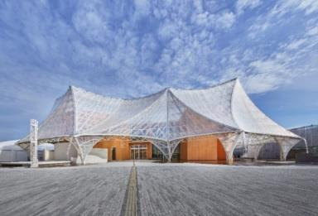
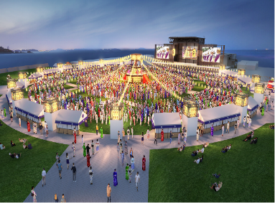
２０２５年日本国際博覧会の推進①
令和７年度 万博関連事業 ３０４億７，１００万円
国際博覧会推進事業 ２０２億８，５００万円
■ 国際博覧会推進事業 （２０２億８，５００万円）
会場建設費の負担金
大阪ヘルスケアパビリオンの運営等
・ パビリオンの運営
・ 最先端の再生医療技術を情報発信する展示 など
地下鉄の輸送力増強
万博開催期間中の来場促進や参加促進など
・ イベント・SNS等での戦略的な発信や、
歓迎・おもてなしのためのシティドレッシング
・ 主要駅、空港などで活動する大阪まちボランティアの運営
・ 大阪の魅力を国内外に発信する「大阪ウィーク～春・夏・秋～」の開催
・ 一般交通への働きかけＴＤＭ（交通需要マネジメント） など
賓客の受入れ
・ 国内外からの賓客等に対する接遇実施
大阪ヘルスケアパビリオン
11
大阪の祭！～ EXPO2025 夏の陣 ～

Slide 3
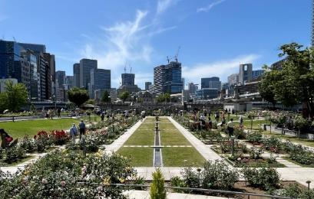
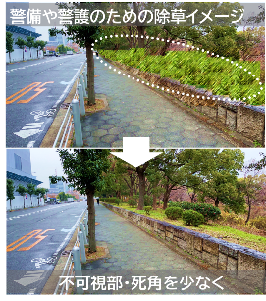
２０２５年日本国際博覧会の推進②
万博の成功に向けた取組 １０１億８，６００万円
○ 万博の円滑な開催のための環境整備
■ 市内各エリアの環境整備など
万博来場者の安全・円滑な移動にかかるアクセスルートの整備
主要集客エリアにおける環境整備・景観向上
ライドシェア推進事業 など
主要集客エリアにおける環境整備・景観向上
のイメージ（中之島公園）
■ 安全・安心の確保
万博来場者の危機管理・安全対策の実施
安全・安心に滞在できるまちの実現
感染症発生動向調査
ターミナルにおける帰宅困難者対策
市内全域での路上喫煙対策 など
12
万博来場者の危機管理・安全対策の実施

Slide 4
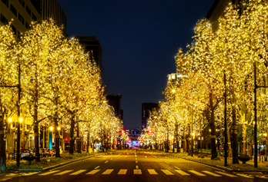

２０２５年日本国際博覧会の推進③
○ 地域特性等を活かした機運醸成・ホスピタリティ向上
■ 都市魅力の向上による機運醸成やおもてなし
拡
「大阪・光の饗宴」万博特別点灯の実施
万博ホストシティとしての食のおもてなし事業
天王寺動物園の万博機運醸成事業 など
■ 次代を担うこどもたちへの機運醸成の取組
拡
「大阪・光の饗宴」万博特別点灯のイメージ
学校園への啓発及び参加促進
こどもたちへの来場機会の提供（夏パスのプレゼント）
■ 大阪ウィークへの出展やPRグッズの配布等による機運醸成
拡
各区・局における「大阪ウィーク～春・夏・秋～」への出展等
各区における「24区万博」の取組、ＰＲグッズ配布等
こどもたちへの来場機会の提供
（夏パスのプレゼント）
13

Slide 5
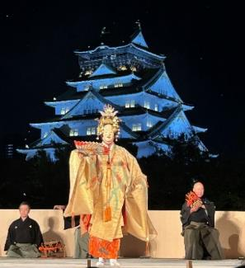
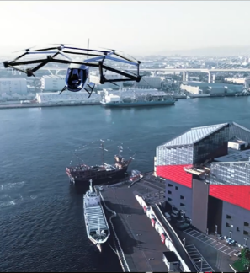
２０２５年日本国際博覧会の推進④
○ 未来社会への投資
■ 中小企業等の新たな国際ビジネス交流の創出や成長・発展に向けた取組
拡
新たなグローバルスタートアップイベントの開催
万博を契機とした中小企業の新たなビジネス機会の創出支援
海外企業等のニーズに合わせたビジネス交流の創出 など
関連取組（大阪版万博アクションプラン掲載取組） ２１億２，０００万円
■ 観光・文化、おもてなし
拡
大阪国際文化芸術プロジェクトによる魅力発信
大規模集客イベントによるにぎわいの創出
万博を契機とした国際交流の強化
・グレーター・マンチェスターでの大阪の都市魅力発信等
■ 健康・医療
万博開催を契機としたがん検診受診率向上事業
ICTを用いた禁煙支援事業
■ モビリティ
拡
大阪国際文化芸術プロジェクトによる魅力発信のイメージ
「空飛ぶクルマ」のイメージ
＠SkyDrive
「空飛ぶクルマ」 、「自動運転バス」の社会実装促進
など
14

